Slide 1
Plantenkennis
IBS SRT
Oefentoets 3

Slide 2
Maak de oefentoets, werk volgens de bekende manier:
Schrijf van elke plant de volledige Latijnse namen op.
Schrijf (indien aanwezig) de Nederlandse naam op.
Controleer je antwoorden (Antwoordvel Wikiwijs)
Kijk je werk na: - Elke Latijnse naam 1 punt
- elke Nederlandse naam 0,5 punt
Cijfer uitrekenen: punten optellen en delen volgens laatste dia “Beoordeling”
Cijfer doorgeven aan docent (Teams)

Slide 3
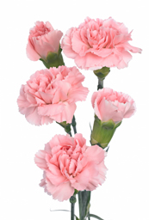
1

Slide 4
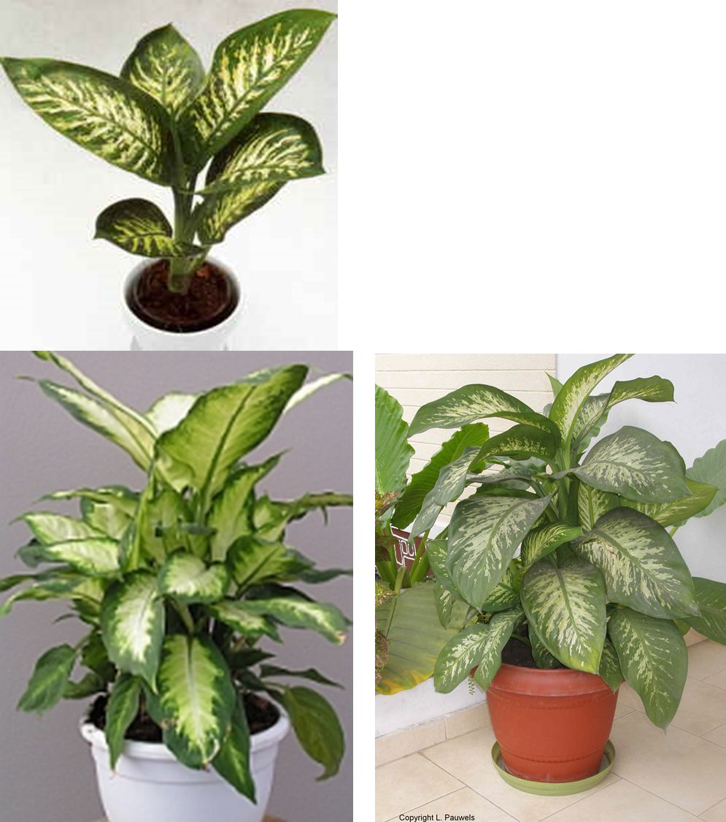
2

Slide 5
3

Slide 6
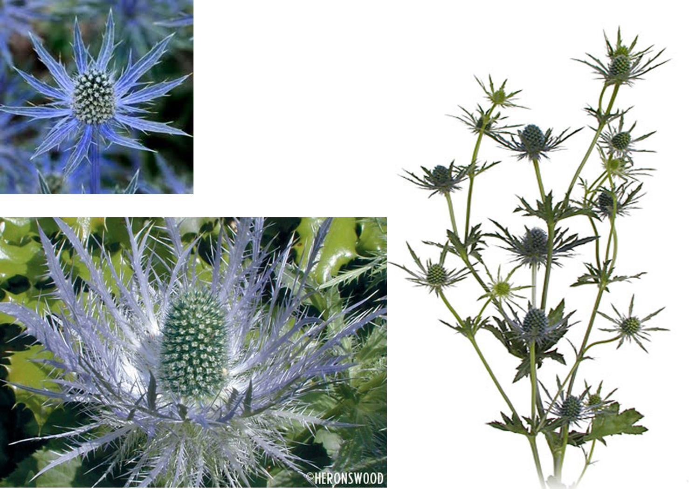
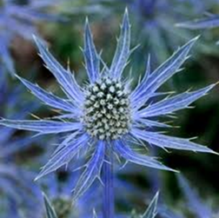
4

Slide 7
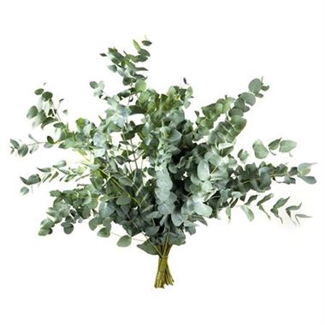
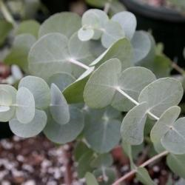
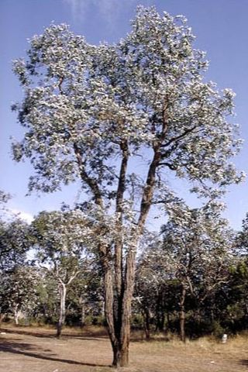
5

Slide 8
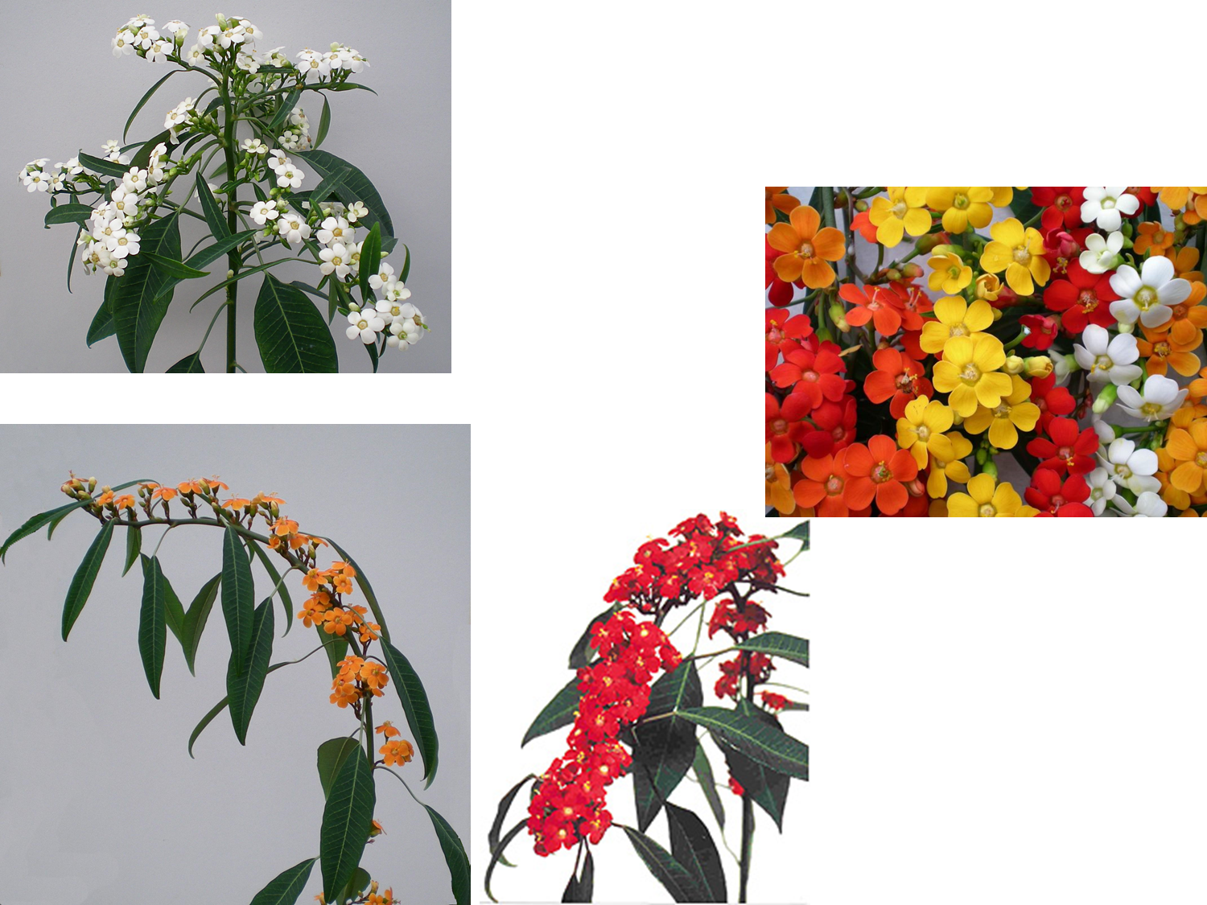
6

Slide 9
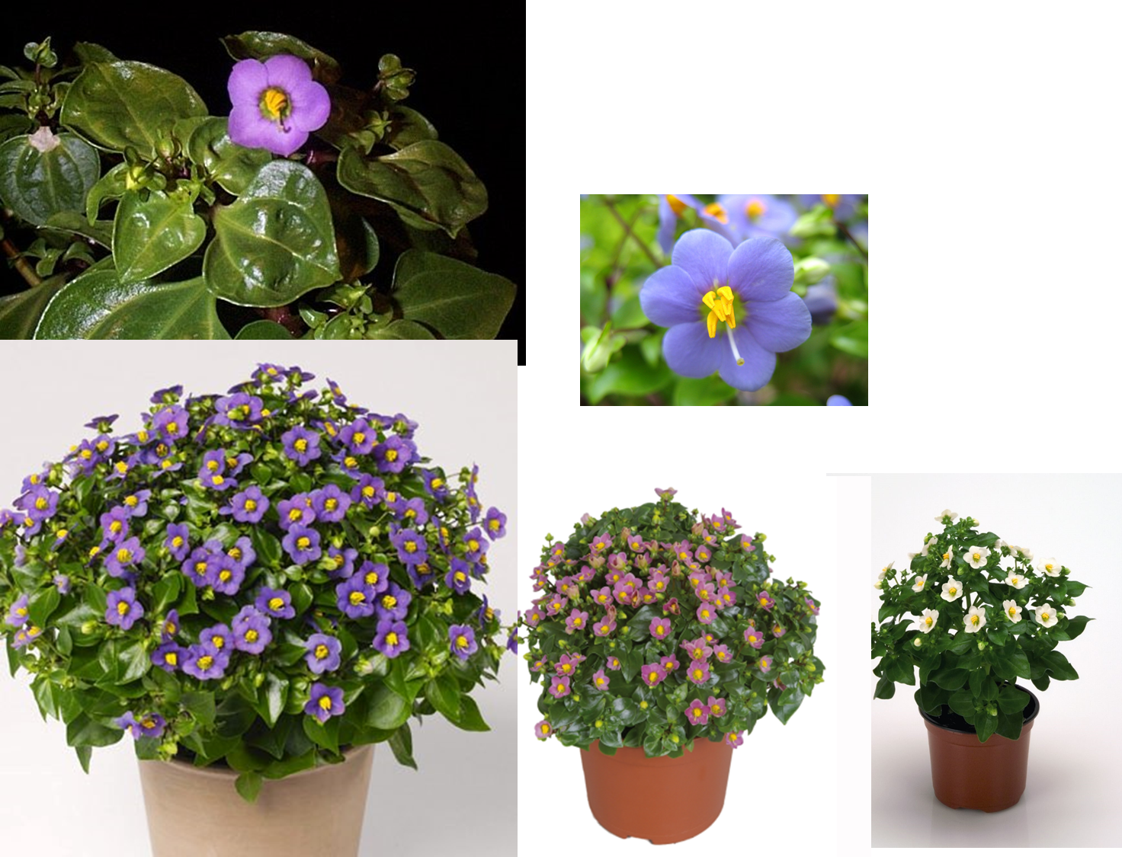
7

Slide 10
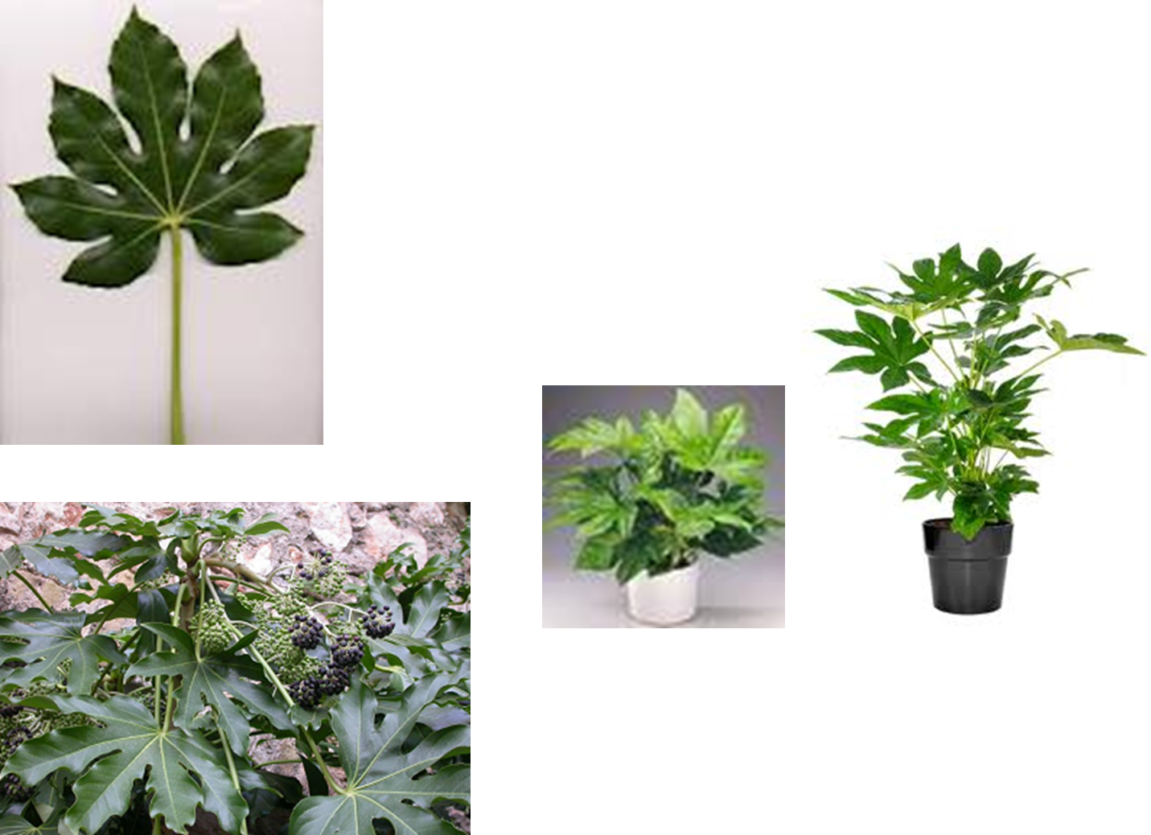
8

Slide 11
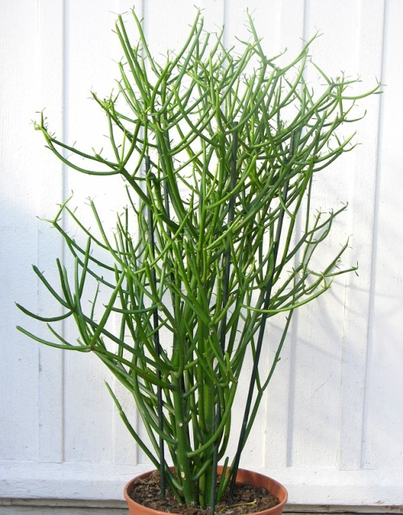
9

Slide 12
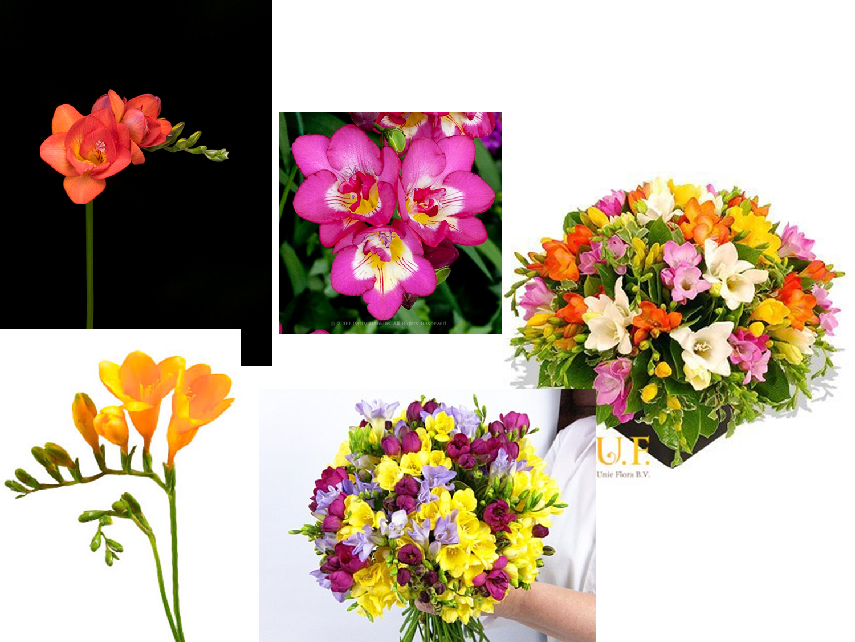
10

Slide 13
Totaal punten = cijfer
2,4

